Slide 1
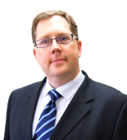
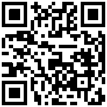
從傳統音樂、藍調、鄉村歌曲到搖滾等，
以美國文化角度介紹美國音樂的發展與形成。
American Music
時間：102/12/4(週三) 13:00 – 16:10
地點：育達高中大禮堂
講師：美國在台協會美國中心 阮家齊 主任
Mr. Ryan Roberts
Director of AIT American Center 歡迎本校家長及桃園縣各級學校教師網路報名，
教師可核發3小時研習時數。
報名網址：http://goo.gl/PdKXQl
指導單位：桃園縣教育局
主辦單位：桃園縣育達高級中學
協辦單位：桃園縣平鎮市教育會
活動地址：桃園縣平鎮市育達路160號
聯絡電話：(03) 493-4101 分機 117 張老師

